Slide 1
Flask及SQLALchemy框架入门
汇报人：朱 涛
2019.10.22

Slide 2
目录
1
Flask框架介绍
2
Flask应用-HelloWorld
3
SQLAlchemy框架
4
SQLAlchemy实战

Slide 3
01
Flask框架介绍

Slide 4
1.什么是Flask
Flask框架是一个使用 Python 编写的轻量级 Web 应用框架，该框架基于Werkzeug和Jinja 2
Werkzeug：一个 WSGI 工具包
Jinja2：模板引擎
Flask 属于微框架（micro-framework）这一类别，微架构通常是很小的不依赖于外部库的框架
Notes:
Flask框架是使用Python开发的一个基于Werkzeug和Jinja 2的web开发微框架，它的优势就是极其简洁，但又非常灵活，而且容易学习和应用。关于Werkzeug和Jinja2将会在下面的PPT中介绍。虽说Flask是一个以轻量级著称的框架,但也为大型Web应用提供了诸如单元测试与数据库迁移等许多便利的功能，此外还可以非常轻松地将基于Python的机器学习算法或数据分析算法集成到web应用中。

Slide 5
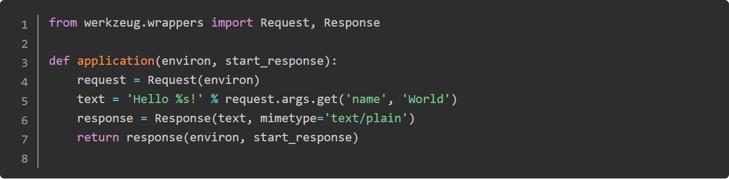
2.Werkzeug
werkzeug是一个WSGI工具包，可以作为一个Web框架的底层库。
WSGI（Python Web Server Gateway Interface），它是Python语言定义的Web服务器和Web应用程序或框架之间的一种简单而通用的接口。
提供了 python web WSGI 开发相关的功能：
路由处理
request 和 response 封装
自带的 WSGI server
Notes:
werkzeug是一个WSGI工具包， WSGI（Python Web Server Gateway Interface），它是Python语言定义的Web服务器和Web应用程序或框架之间的一种简单而通用的接口，描述了web server如何与web application交互、web application如何处理请求等一些列内容。
werkzeug提供了 python web WSGI 开发相关的功能：路由处理：如何根据请求 URL 找到对应的视图函数；request 和 response 封装: 提供更好的方式处理request和生成response对象；自带的 WSGI server: 测试环境运行WSGI应用
下面使用 Werkzeug 来实现一个简单的WSGI应用：`如上代码所示，请求数据需要环境对象，Werkzeug允许你以一个轻松的方式访问数据。响应对象是一个 WSGI 应用，提供了更好的方法来创建响应。

Slide 6
3.Jinja 2
Jinja2是基于python的模板引擎，功能类似于J2ee的Freemarker和velocity
特性
沙箱执行模式
自动HTML转义系统
模板继承机制
高效的执行效率
Notes:
jinja2是Flask作者开发的一个模板系统，类似于J2ee的Freemarker和velocity，起初是仿django模板的一个模板引擎，后来扩展了其语法和一系列强大的功能其中最显著的一个是增加了沙箱执行功能和可选的自动转义功能，这对大多应用的安全性来说是非常重要的。
总体说来，Jinja2包含了以下的几个特性：
沙箱执行模式：模板的每个部分都在引擎的监督之下执行，模板将会被明确地标记在白名单或黑名单内，这样对于那些不信任的模板也可以执行。
强大的自动HTML转义系统：可以有效地阻止跨站脚本攻击。
模板继承机制：此机制可以使得所有的模板都具有相似一致的布局，也方便了开发人员对模板的修改和管理。
高效的执行效率：Jinja2引擎在模板第一次加载时就把源码转换成Python字节码，加快模板执行时间。

Slide 7
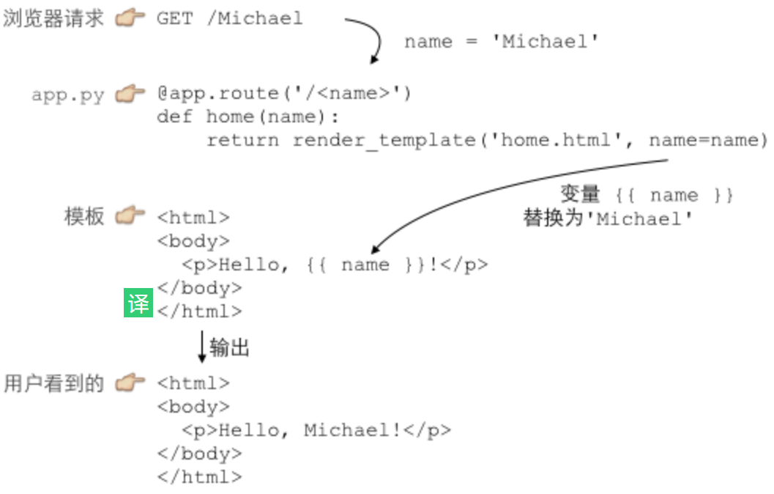
4.Jinja2 基本语法
Jinja2中存在三种语法：
1、结构控制：{% %}
2、变量取值：{{ }}
3、注释： ｛# …… #｝
Notes:
Jinja2 中存在：结构控制、变量取值以及注释三种语法。jinja2模板中使用 {{ }} 语法表示一个变量，它是一种特殊的占位符。当利用jinja2进行渲染的时候，它会把这些特殊的占位符进行填充/替换，jinja2支持python中所有的Python数据类型比如列表、字段、对象等。

Slide 8
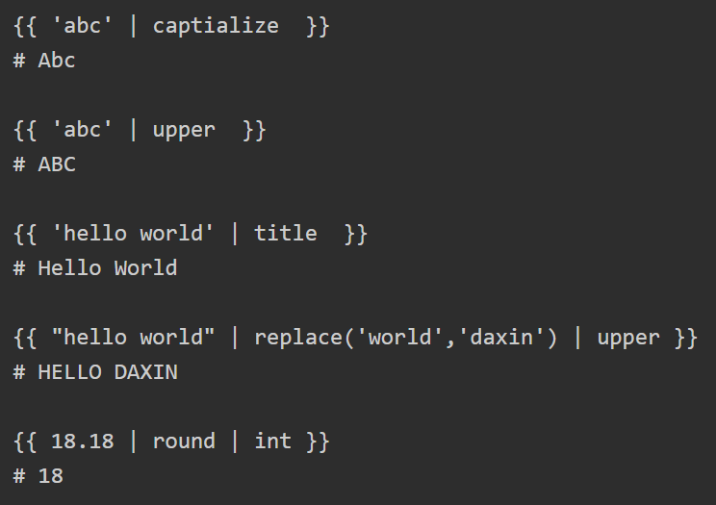
4.Jinja2 过滤器
变量可以通过“过滤器”进行修改，过滤器可以理解为是jinja2里面的内置函数和字符串处理函数
常见的过滤器：trim、join、replace、safe等
过滤器的用法：只需要在变量后面使用管道(|)分割，多个过滤器可以链式调用，前一个过滤器的输出会作为后一个过滤器的输入。
Notes:
变量可以通过“过滤器”进行修改，过滤器可以理解为是jinja2里面的内置函数和字符串处理函数。
trim: 把值的首尾空格去掉; join: 拼接多个值为字符串; replace: 替换字符串的值; safe: 渲染时值不转义。
那么如何使用这些过滤器呢？ 只需要在变量后面使用管道(|)分割，多个过滤器可以链式调用，前一个过滤器的输出会作为后一个过滤器的输入。

Slide 9
02
Flask应用-HelloWorld

Slide 10
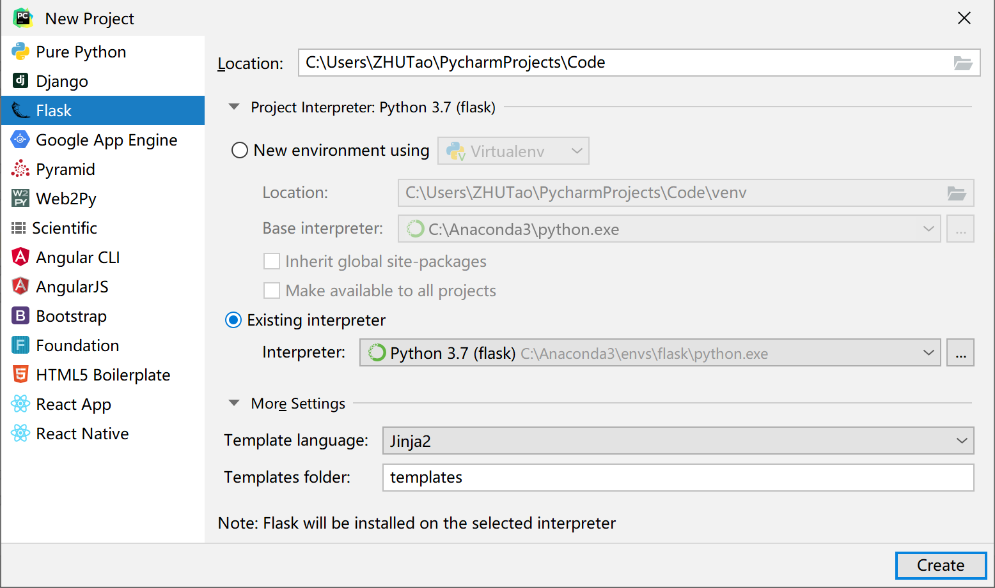
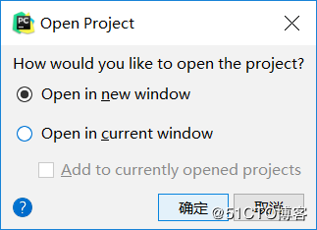
Step1：新建Flask项目
开发工具：Pycharm
打开pycharm，选择新建项目，选择flask项目
Notes:
打开Pycharm，选择新建项目，选择Flask项目，由于本地机器上已经存在了安装了Flask框架及其依赖的Python解释器，所以并没有选择新建一个虚拟环境。点击确定进入项目界面。

Slide 11
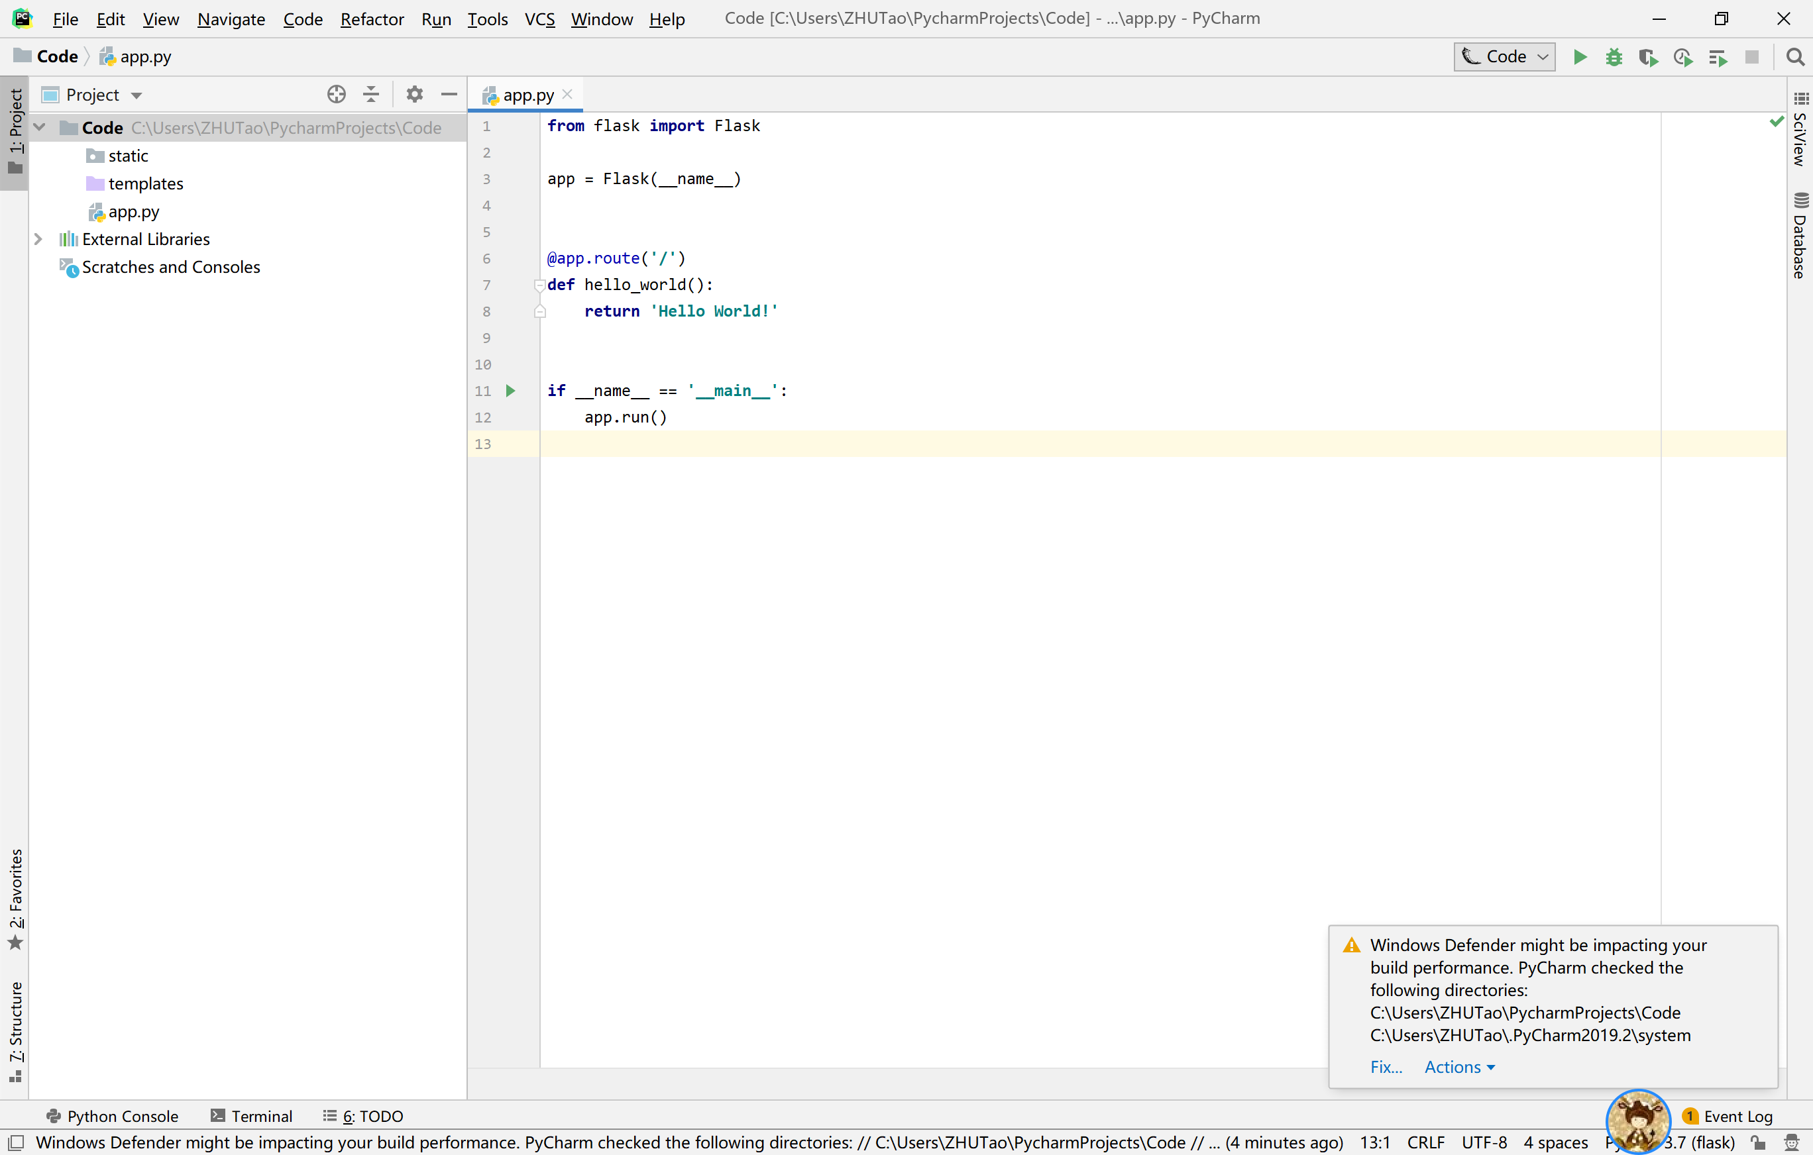
Step2：项目窗口
Notes:
可以看到pycharm默认生成了一个python项目目录，同时生成了一个app.py文件 观察左侧的目录结构，发现Flask框架默认给我们创建了static和templates两个目录：
这两个目录分别用于存储静态文件（CSS、图片等）和模版文件（HTML）。
中间红框中代码部分，首先定义了一个Flask应用的实例app，也是Flask应用程序的启动的入口。接着通过app.route（）装饰器定义了路由方法，路由本质上是将浏览器中的url地址与相应的业务方法相关联，该方法会将返回值的内容作为Response的一部分返回给客户端。
最后，点击pycharm右上角的运行按钮，可直接运行flask项目。

Slide 12
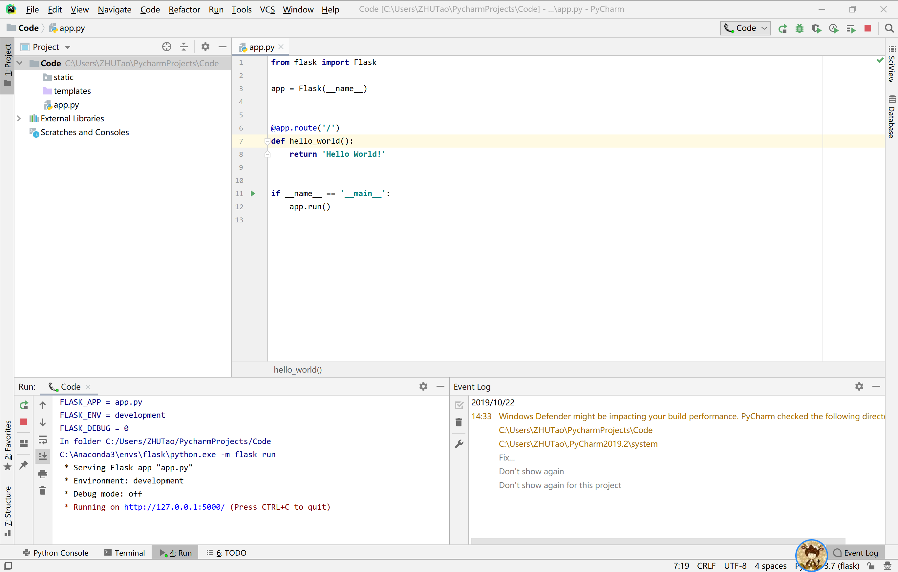
Step3：运行
Notes:
Flask运行的时候，会在pycharm的控制台看到运行的log提示。
根据提示，在浏览器中打开对应的地址：

Slide 13
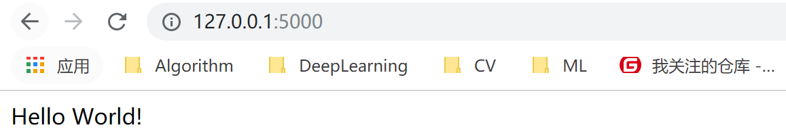
Step4：运行结果

Slide 14
03
SQLAlchemy框架

Slide 15
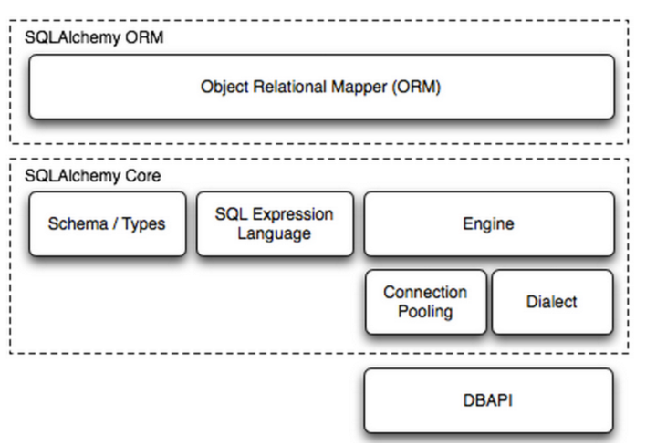
SQLAlchemy介绍1
ORM（Object Relational Mapping）对象关系映射
SQLALchemy是一个基于python的ORM框架，SQLALchemy适用于所有python的web框架
Notes:
在介绍SQLALchemy之前，我们先了解一下ORM是什么？ORM 全称 Object Relational Mapping, 翻译过来叫对象关系映射。简单的说，ORM 将数据库中的表与面向对象语言中的类建立了一种对应关系。这样，我们要操作数据库，数据库中的表或者表中的一条记录就可以直接通过操作类或者类实例来完成。
SQLALchemy也是一个python的ORM框架，与Django内部的ORM框架不同的是，Django内部的ORM框架只适用于django，而SQLALchemy适用于所有python的web框架。SQLAlchemy是一个基于Python实现的ORM框架。该框架建立在 DB API之上，使用关系对象映射进行数据库操作，简言之便是：将类和对象转换成SQL，然后使用数据API执行SQL并获取执行结果。

Slide 16
SQLAlchemy介绍2
SQLAlchemy 分为两个部分，一共用于 ORM 的对象映射，另外一个是核心的 SQL Expression
使用 SQLAlchemy 则可以分为三种方式：
使用 sql expression
使用 raw sql
使用 ORM 避开直接书写 sql
Notes:
SQLAlchemy 分为两个部分，一共用于 ORM 的对象映射，另外一个是核心的 SQL Expression。SQLAlchemy 分为两个部分，一共用于 ORM 的对象映射，另外一个是核心的 SQL expression 。第一个很好理解，纯粹的ORM，后面这个不是 ORM，而是DBAPI的封装，当然也提供了很多方法，避免了直接写sql，而是通过一些sql表达式。
使用 SQLAlchemy 则可以分为三种方式：
使用 sql expression ，通过 SQLAlchemy 的方法写sql表达式，简介的写sql
使用 raw sql， 直接书写 sql
使用 ORM 避开直接书写 sql

Slide 17
04
SQLAlchemy实战

Slide 18
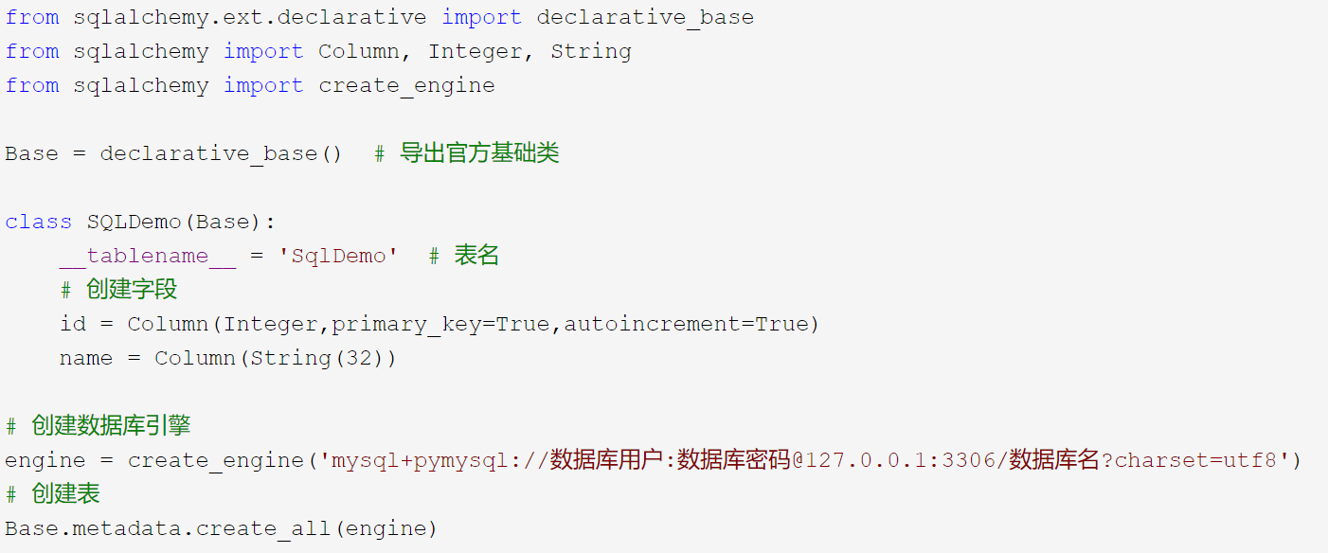
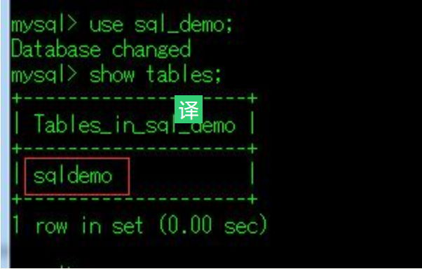
1.准备数据库sql_demo
mysql> create database sql_demo;
2.在sql_demo中创建表
从上述程序不难看出，连接的是MySQL数据库引擎，数据库连接框架使用的是pymysql。
Notes:
默认已经在本机上安装了MySQL数据库并且启动MySQL服务，开发环境默认安装了SQLALchemy框架。
使用ORM，我们需要将数据表的结构用ORM的语言描述出来，SQLAlchemy提供了一套Declarative系统来完成这个任务，我们以创建一个sqldemo表为例.
我们看到，在 SQLDemo类中，用 tablename 指定在 MySQL 中表的名字为“sqldemo”。我们创建了1个基本字段，类中的每一个 Column 代表数据库中的一列，在 Colunm 中，指定该列的一些配置，第一个字段代表类的数据类型，上面我们使用 String, Integer 俩个最常用的类型，其他常用的包括：Text Boolean SmallInteger DateTime。
运行上面的代码后会在数据库sql_demo中创建一个名为sqldemo的表。

Slide 19
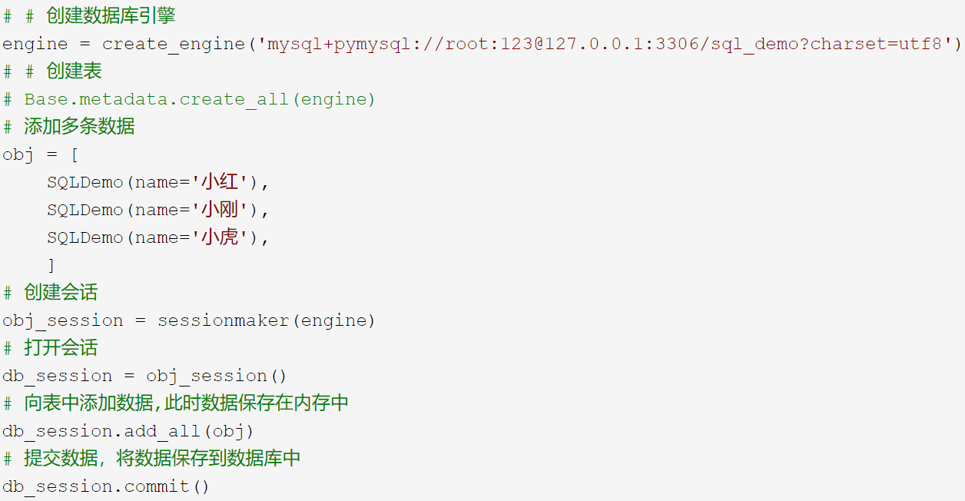
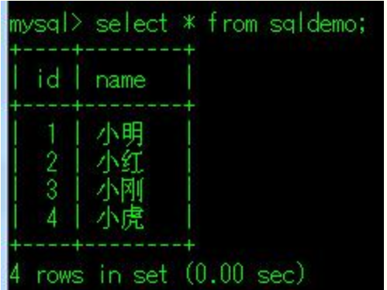
3.增加数据
批量插入数据：
Notes:
在sqlAlchemy中，增删改查操作是通过一个session对象来完成的。
上面的代码意思是在sqldemo表中批量插入3条记录。

Slide 20
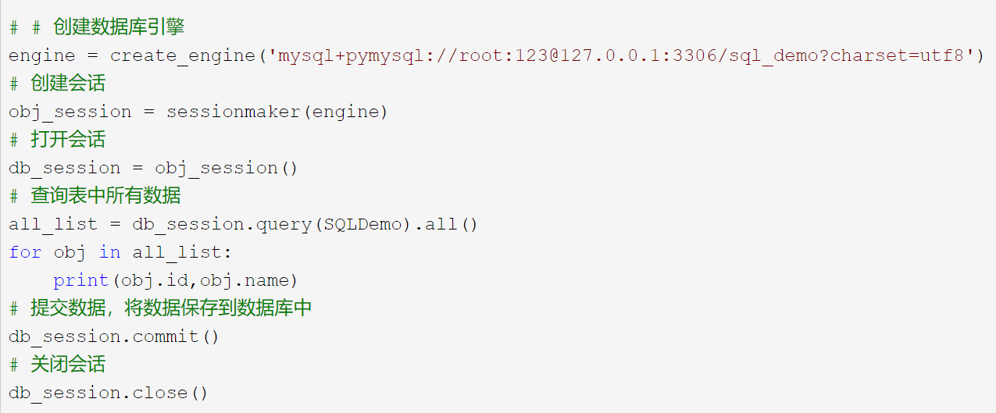
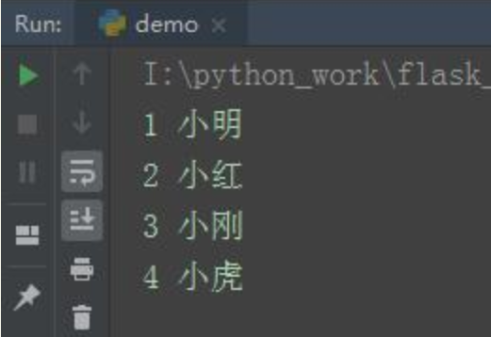
4.1.全表查询
会话对象db_session创建完成后，调用query(ModelClass).all()方法，获得表中所有的数据。
Notes:
创建会话对象后，获取指定的表中的数据，并将查询后的数据封装成一个个SQLDemo类的实例对象，打印输出的结果如右图所示。

Slide 21
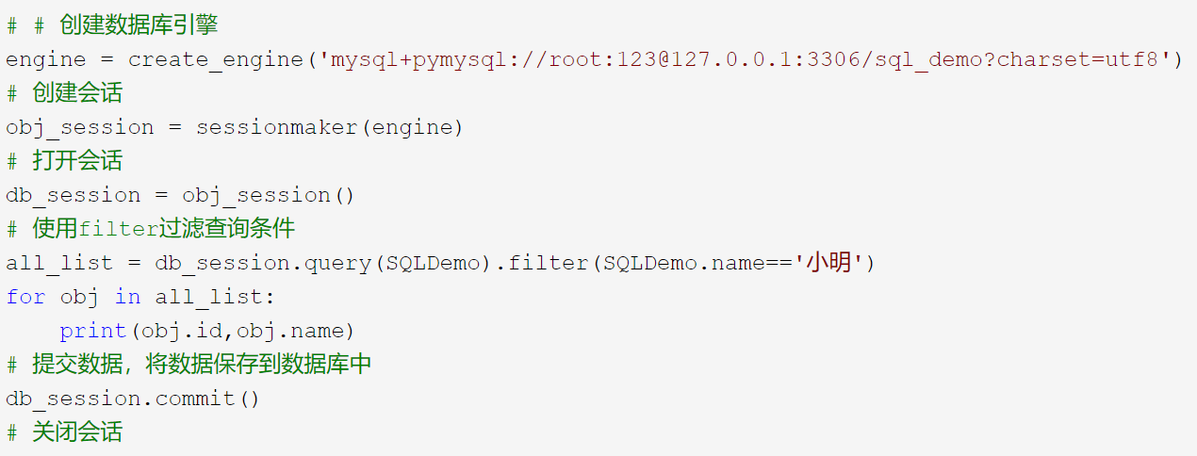
4.2.过滤查询
会话对象db_session创建完成后，通过链式调用的方式指定查询条件。
Notes:
如图所示，我们依旧是查询SQLDemo表，但是此处指定查询的条件为name字段等于“小明”，返回所有满足条件的记录，并将记录封装成SQLDemo对象返回。

Slide 22
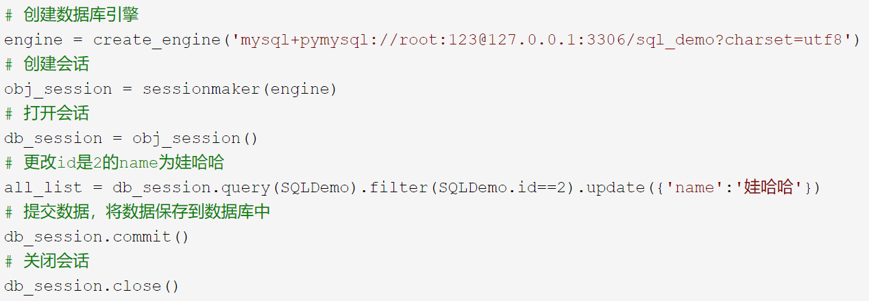
5.修改数据
会话对象db_session创建完成后，通过链式调用的方式指定查询条件。
Notes:
通过链式调用的方式更新查询到的记录的相应字段，如上图中将sqldemo表中id为2的记录的“name”字段更新为‘娃哈哈’。

Slide 23
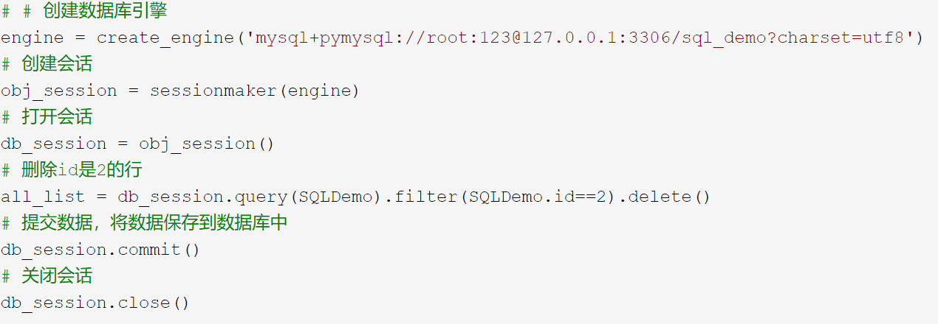
6.删除数据
Notes:
Delete方法与update方法类似，也是先根据条件查询，然后再删除查询到的记录。

Slide 24
7.SQLAIchemy优缺点
优点：
简单
可读性
可用性
可维护性
缺点：
自动化进行关系数据库的映射需要消耗系统性能，当有cache存在的时候可以忽略不计
在处理多表查询，ORM的语法会变得复杂
消耗内存，因为一个ORM Object会带有很多成员变量和成员函数
Notes:
优点：简单，ORM以最基本的形式建模数据。表的字段就是这个类的成员变量。可读性：ORM使数据库结构文档化。比如MySQL数据库就被ORM转换为了class类。可用性：ORM的避免了不规范、冗余、风格不统一的SQL语句，可以避免很多人为Bug，方便编码风格的统一和后期维护。可维护性：在数据表结构甚至数据库发生改变时，减少了相应的代码修改;可以很方便地引入数据缓存之类的附加功能。

Slide 25
谢谢

